Slide 1
Chapter 1
Java Building Blocks (p2)
Creating Objects

Slide 2
Content
Constructors
Instance Initializer Blocks
Order of Initialization
Phân biệt Object References và Primitives

Slide 3
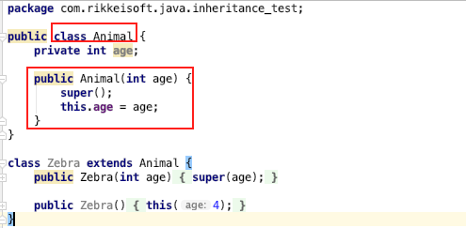
Constructors
Mục đích của constructor là để khởi tạo giá trị cho các fields
Constructor không có kiểu trả về.
Constructor name trùng với tên class
Đối với class không khai báo constructor, compiler sẽ tự động chạy constructor mặc định (“do nothing” default constructor)
Ví dụ:

Slide 4
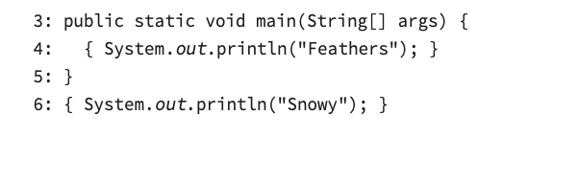
Instance Initializer Blocks
Đoạn code được thực hiện trong cặp dấu {} được gọi là block code. Block code có thể được viết trong 1 method, nó sẽ được thực thi khi method chứa nó được gọi tới.
Giải thích : Trong ví dụ có 3 block code:
+) 1 block code ở line 4
+) 1 block code ở line 6
+) 1 block code của method main().

Slide 5
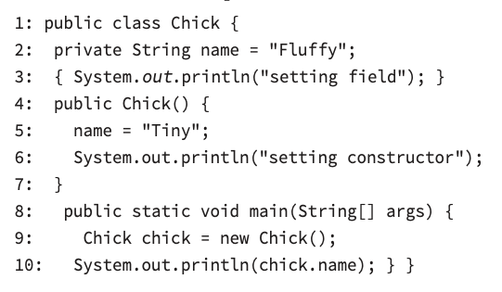
Order of Initialization
Fields and instance initializer blocks sẽ chạy theo thứ tự xuất hiện trong tệp
Constructor chạy sau khi fields and instance initializer blocks đã được thực thi xong
Ví dụ
Kết quả:
setting field
setting constructor
Tiny

Slide 6
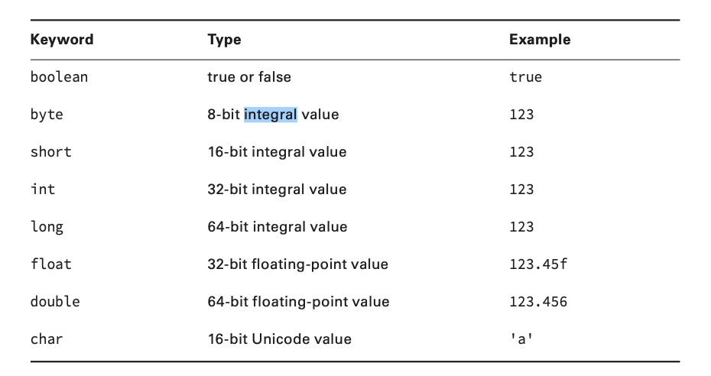
Phân biệt Object References và Primitives
Primitive Types
Java gồm có 8 kiểu primitive

Slide 7
Phân biệt Object References và Primitives
Primitive Types
Khi khai báo 1 primative variable, Java sẽ cung cấp cho biến đó 1 ô nhớ với kích thước tương ứng. Điều này có thể gây ra việc tốn memory
Reference Types
reference type sẽ refer tới 1 object (là 1 instance của class)
Không giống như biến primitive sẽ nắm giữ giá trị vùng nhớ ngay khi được cấp phát. References không giữ giá trị của object mà trỏ tới địa chỉ vùng nhớ mà object đó được cấp phát
Reference có thể asign cho object khác có cùng kiểu hoặc 1 object mới với keyword new

Slide 8
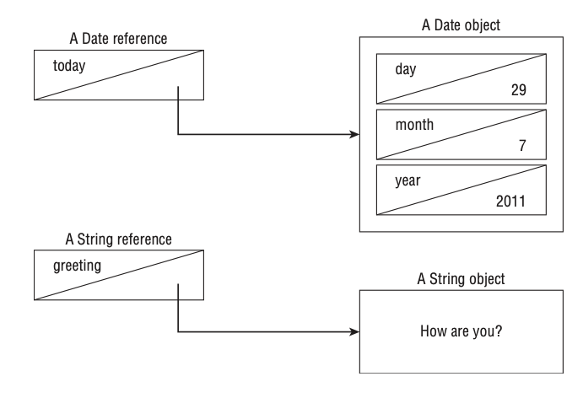
Phân biệt Object References và Primitives
Reference Types
Ví dụ:
java.util.Date today;
String greeting;
today = new java.util.Date();
greeting = "How are you?";

Slide 9
Phân biệt Object References và Primitives
So sánh
Reference Types | Primitive Types
Có thể nhận giá trị null | Sẽ bị lỗi compile nếu gán giá trị null
Có thể gọi method khi không nhận giá trị null ví dụ: String reference = "hello"; int len = reference.length(); | Không có method được khai báo trong Primitive type ví dụ: String reference = "hello"; int len = reference.length(); int bad = len.length(); // DOES NOT COMPILE
Tên reference type luôn bắt đầu bằng chữ viết hoa | Tên kiểu dữ liệu là chữ viết thường

